Slide 1





ПРОДУКТОВОЕ ПРОГРАММИРОВАНИЕ
ОТБОР
ФСП
21-25 ОКТЯБРЯ
Spaceodds
Прозрачный гсч
Представляет команда «Sh3m0n3»
ВГЛ 1 Спорт», «ВГЛ 2 Спорт», «ВГЛ 3 Спорт», «ВГЛ 4 Спорт», «ВГЛ 5 Спорт», «ВГТЛ-1», «ВГТЛ-2» «Спорт без границ», «Узоры на льду», «Вперёд к победе», «Вершины успеха», «Поехали!», «Быстрее, выше, сильнее!», «Веселые старты», «Спортивный сезон», «Праздник спорта», «Русские игры». Срок проведения лотерей – до 31.12.2029 г. Информацию об организаторах лотерей, о правилах их проведения, о призовом фонде лотерей, о количестве призов или выигрышей, о сроках, месте и порядке получения призов или выигрышей можно узнать на сайте stoloto.ru или по тел. 89005550055.

Slide 2

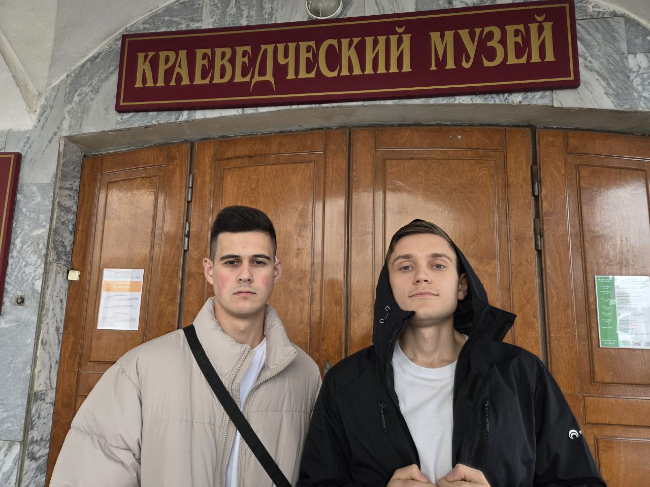
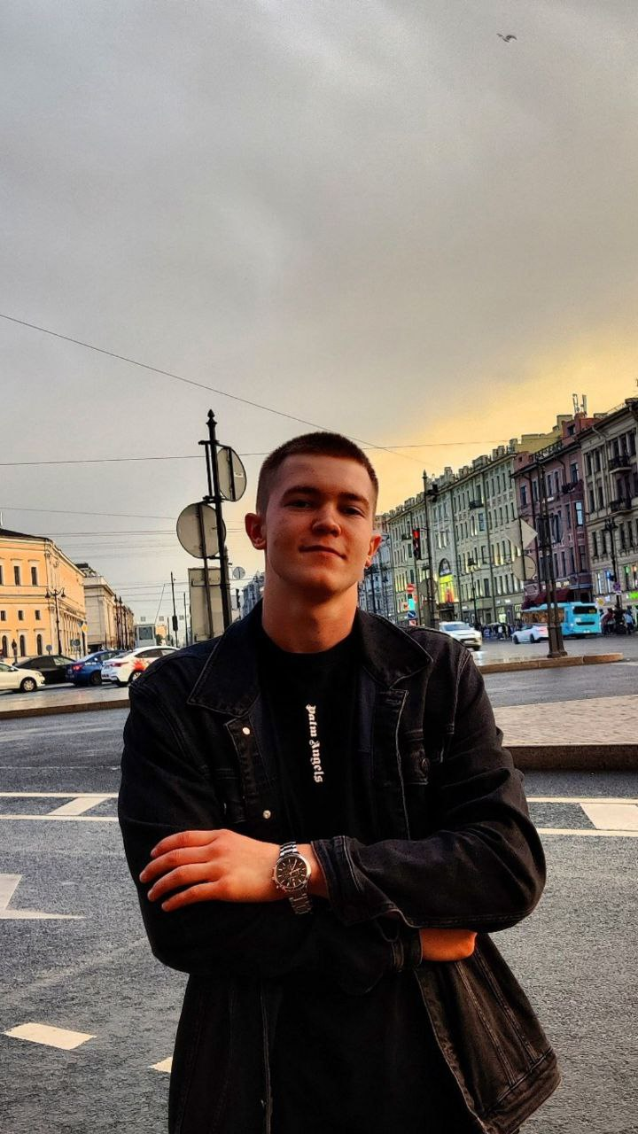
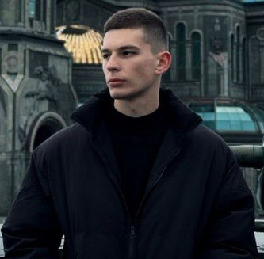
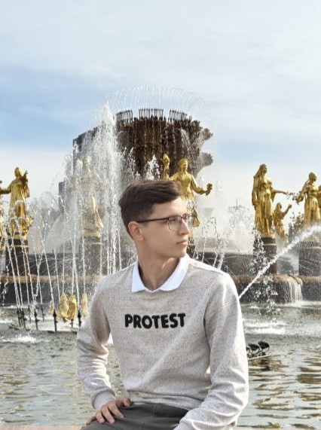

О КОМАНДЕ
Кавин
Михаил
Булат
Хабибрахманов
Роман
Романенко
Зацепин
Никита
Яремчук
Илья
TeamLead
FrondEnd
BackEnd
Data-Scientist
BI-Scientist
Управление проектом
Разработка сайта
и веб – архитектуры проекта
Формирование алгоритмов работы ГСЧ
Проектирование внутренней системы
Анализ энтропии источников

Slide 3



ПРОБЛЕМАТИКА
КАКОЙ ФУНКЦИОНАЛ НЕОБХОДИМ?
ПРЕДЛАГАЕМЫЕ РЕШЕНИЯ
Наш ГСЧ имеет открытый исходный код, общедоступную документацию. Имеется возможность тестирования результатов генерации на соответствие различным стандартам, например, NIST, diehard и т.д.
В нашей системе используется гибридная модель с программный ГСЧ, который получает начальное значение от различных независимых источников высококачественных аппаратных ГСЧ, что сочетает в себе скорость и непредсказуемость.
Использование открытого алгоритма формирования seed, с использованием нескольких независимых источников энтропии.
ПОСТАВЛЕННЫЕ ЗАДАЧИ
Обеспечение криптостойкости ГСЧ, с сохранением возможности независимой проверки. Отсутствие общедоступной информации о типе ГСЧ.
Отсутствие слабой или скомпрометированной энтропийной базы.
Отсутствие возможности для внутреннего состояния генератора и будущих значений последовательности быть предсказанными внешним наблюдателем. При этом, любой внешний аудитор или участник должен иметь возможность убедиться в случайности процесса, отсутствии фальсификации и различных внешних влияний на исходный результат
ВГЛ 1 Спорт», «ВГЛ 2 Спорт», «ВГЛ 3 Спорт», «ВГЛ 4 Спорт», «ВГЛ 5 Спорт», «ВГТЛ-1», «ВГТЛ-2» «Спорт без границ», «Узоры на льду», «Вперёд к победе», «Вершины успеха», «Поехали!», «Быстрее, выше, сильнее!», «Веселые старты», «Спортивный сезон», «Праздник спорта», «Русские игры». Срок проведения лотерей – до 31.12.2029 г. Информацию об организаторах лотерей, о правилах их проведения, о призовом фонде лотерей, о количестве призов или выигрышей, о сроках, месте и порядке получения призов или выигрышей можно узнать на сайте stoloto.ru или по тел. 89005550055.

Slide 4
Источники энтропии и алгоритмы преобразования
Все источники энтропии комбинируются с использованием криптографического хеширования SHA-512:
Получение данных от всех источников
2. Конкатенация в единую строку
3. Добавление временной метки
4. SHA-512 хеширование
5. Извлечение случайных чисел
6. Нормализация в заданный диапазон
Комбинирование с SHA-512
Random.org использует атмосферные радиошумы для генерации случайных чисел. Эти шумы создаются молниями, солнечным ветром и другими природными явлениями. Обеспечивает высокую энтропию и используется в коммерческих приложениях уже много лет.
Атмосферные шумы
CU Beacon использует квантовые флуктуации вакуума для генерации истинно случайных чисел. Это фундаментальная случайность на квантовом уровне, которая физически невозможна для предсказания или воспроизведения. Обеспечивает максимальную криптографическую стойкость.
Квантовые флуктуации вакуума
Космическая погода включает солнечную активность, геомагнитные бури и космические частицы. Эти явления непредсказуемы и создают естественную энтропию. Данные от NOAA обеспечивают научную точность и высокое качество случайности.
Космические измерения NOAA
ВГЛ 1 Спорт», «ВГЛ 2 Спорт», «ВГЛ 3 Спорт», «ВГЛ 4 Спорт», «ВГЛ 5 Спорт», «ВГТЛ-1», «ВГТЛ-2» «Спорт без границ», «Узоры на льду», «Вперёд к победе», «Вершины успеха», «Поехали!», «Быстрее, выше, сильнее!», «Веселые старты», «Спортивный сезон», «Праздник спорта», «Русские игры». Срок проведения лотерей – до 31.12.2029 г. Информацию об организаторах лотерей, о правилах их проведения, о призовом фонде лотерей, о количестве призов или выигрышей, о сроках, месте и порядке получения призов или выигрышей можно узнать на сайте stoloto.ru или по тел. 89005550055.

Slide 5



киллерфичи
01
02
Использование множества высококачественных независимых аппаратных источников энтропии
Высокая степень отказоустойчивости системы
03
04
Прозрачность генерации числовой последовательности
Использование открытых API и документации
ВГЛ 1 Спорт», «ВГЛ 2 Спорт», «ВГЛ 3 Спорт», «ВГЛ 4 Спорт», «ВГЛ 5 Спорт», «ВГТЛ-1», «ВГТЛ-2» «Спорт без границ», «Узоры на льду», «Вперёд к победе», «Вершины успеха», «Поехали!», «Быстрее, выше, сильнее!», «Веселые старты», «Спортивный сезон», «Праздник спорта», «Русские игры». Срок проведения лотерей – до 31.12.2029 г. Информацию об организаторах лотерей, о правилах их проведения, о призовом фонде лотерей, о количестве призов или выигрышей, о сроках, месте и порядке получения призов или выигрышей можно узнать на сайте stoloto.ru или по тел. 89005550055.

Slide 6







Архитектура решения
Получение энтропии с различных источников
Модуль приведения данных в единую последовательность
Продуктовая цель
Генерация N чисел в заданном диапазоне
Модуль обработки данных
ГСЧ
…
Генерация >1млн бинарных значений для проведения тестов
Проверка качества ГСЧ
Набор значений для аудита на случайность
Результаты прохождения тестов, формирование отчёта
Модуль Аудита
Результаты теста

Slide 7
Пошаговая генерация
Получение данных от всех независимых источников энтропии
2. Конкатенация значений в единую строку
3. Добавление временной метки (timestamp)
4. Хеширование строки с использованием алгоритма SHA-512
5. Формирование итогового значения
6. Приведение извлечённого битового блока к требуемому диапазону

Slide 8

развитие продукта
Проектирование собственного аппаратного источника энтропии, в целях независимости от сторонних источников
Превратить генератор в публичный API с SLA и документацией, который могут использовать другие разработчики
ВГЛ 1 Спорт», «ВГЛ 2 Спорт», «ВГЛ 3 Спорт», «ВГЛ 4 Спорт», «ВГЛ 5 Спорт», «ВГТЛ-1», «ВГТЛ-2» «Спорт без границ», «Узоры на льду», «Вперёд к победе», «Вершины успеха», «Поехали!», «Быстрее, выше, сильнее!», «Веселые старты», «Спортивный сезон», «Праздник спорта», «Русские игры». Срок проведения лотерей – до 31.12.2029 г. Информацию об организаторах лотерей, о правилах их проведения, о призовом фонде лотерей, о количестве призов или выигрышей, о сроках, месте и порядке получения призов или выигрышей можно узнать на сайте stoloto.ru или по тел. 89005550055.

Slide 9

ПРОДУКТОВОЕ ПРОГРАММИРОВАНИЕ
ОТБОР
ФСП
21-25 ОКТЯБРЯ
спасибо за внимание
команда «Sh3m0n3» благодарит вас
ВГЛ 1 Спорт», «ВГЛ 2 Спорт», «ВГЛ 3 Спорт», «ВГЛ 4 Спорт», «ВГЛ 5 Спорт», «ВГТЛ-1», «ВГТЛ-2» «Спорт без границ», «Узоры на льду», «Вперёд к победе», «Вершины успеха», «Поехали!», «Быстрее, выше, сильнее!», «Веселые старты», «Спортивный сезон», «Праздник спорта», «Русские игры». Срок проведения лотерей – до 31.12.2029 г. Информацию об организаторах лотерей, о правилах их проведения, о призовом фонде лотерей, о количестве призов или выигрышей, о сроках, месте и порядке получения призов или выигрышей можно узнать на сайте stoloto.ru или по тел. 89005550055.

